Slide 1

Huertas urbanas agroecológicas en Luque, organización Kuña Guapa.
Por: Mirna Esquivel, Lizza Garcete, Diana Sanchez, Daniel Mendoza.

Slide 2

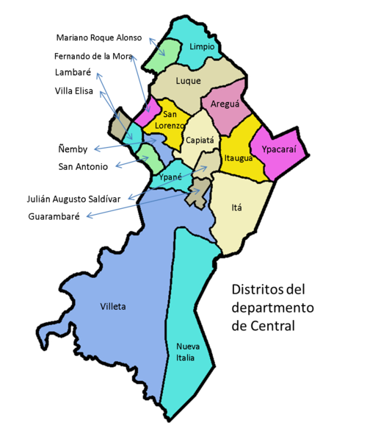
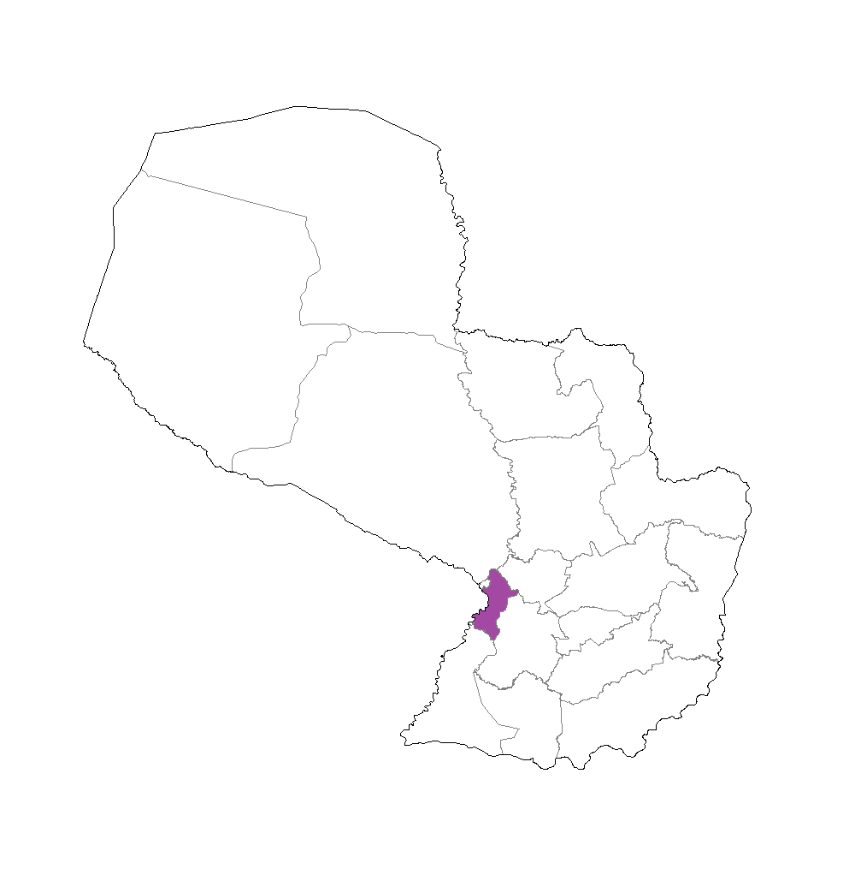
Descripción de la experiencia

Slide 3

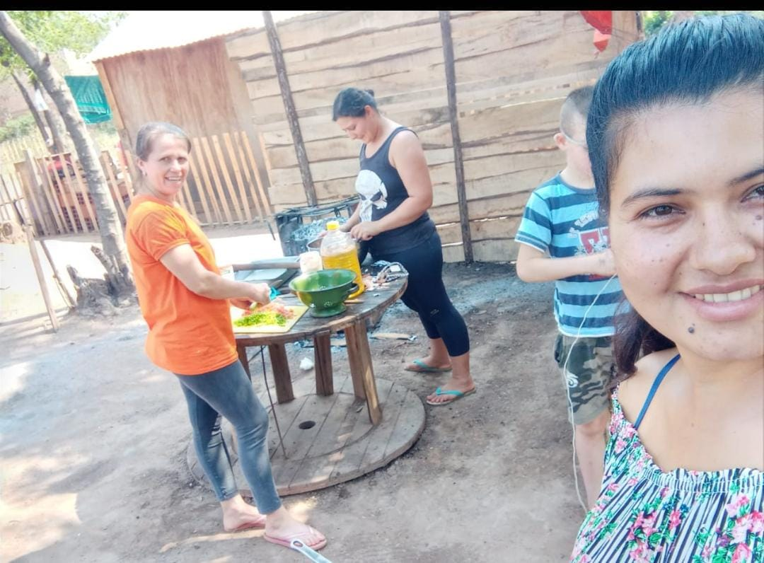
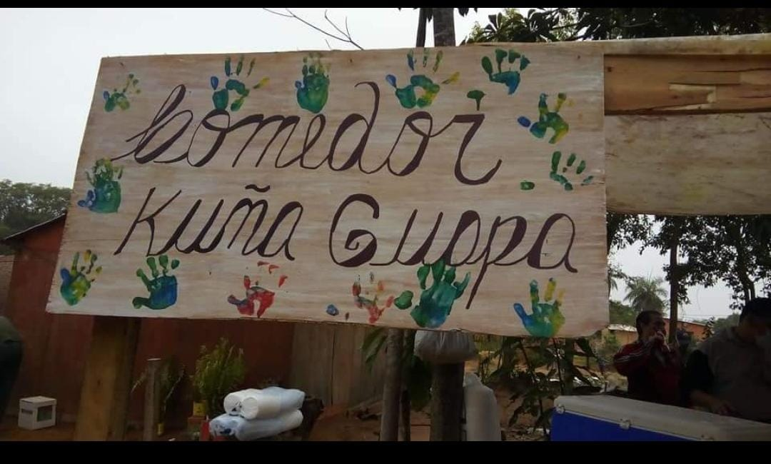
NUESTRA HISTORIA
OLLAS POPULARES 2020
En el año 2020, en plena pandemia del COVID-19 un grupo de mujeres se organizó para realizar ollas populares y ofrecer almuerzos y meriendas a las familias de la comunidad.

Slide 4
IMPLEMENTACIÓN DE HUERTAS URBANAS AGROECOLÓGICAS
2021
2022
2023-2024
CREACIÓN DE KUÑA GUAPA COMO ORGANIZACIÓN
Formalización legal de Kuña Guapa, inicio de proyecto de huertas familiares con el apoyo de la ONG Decidamos Campaña por la expresión ciudadana.
Fortalecimiento organizativo y de la SEGURIDAD ALIMENTARIA de Kuña Guapa.,
50 socias, 40 huertas.
Proyecto “Empoderamiento económico, social y político para miembros de la organización Kuña Guapa, del asentamiento Flor de Itapuami”, con el apoyo solidario de Manos Unidas

Slide 5
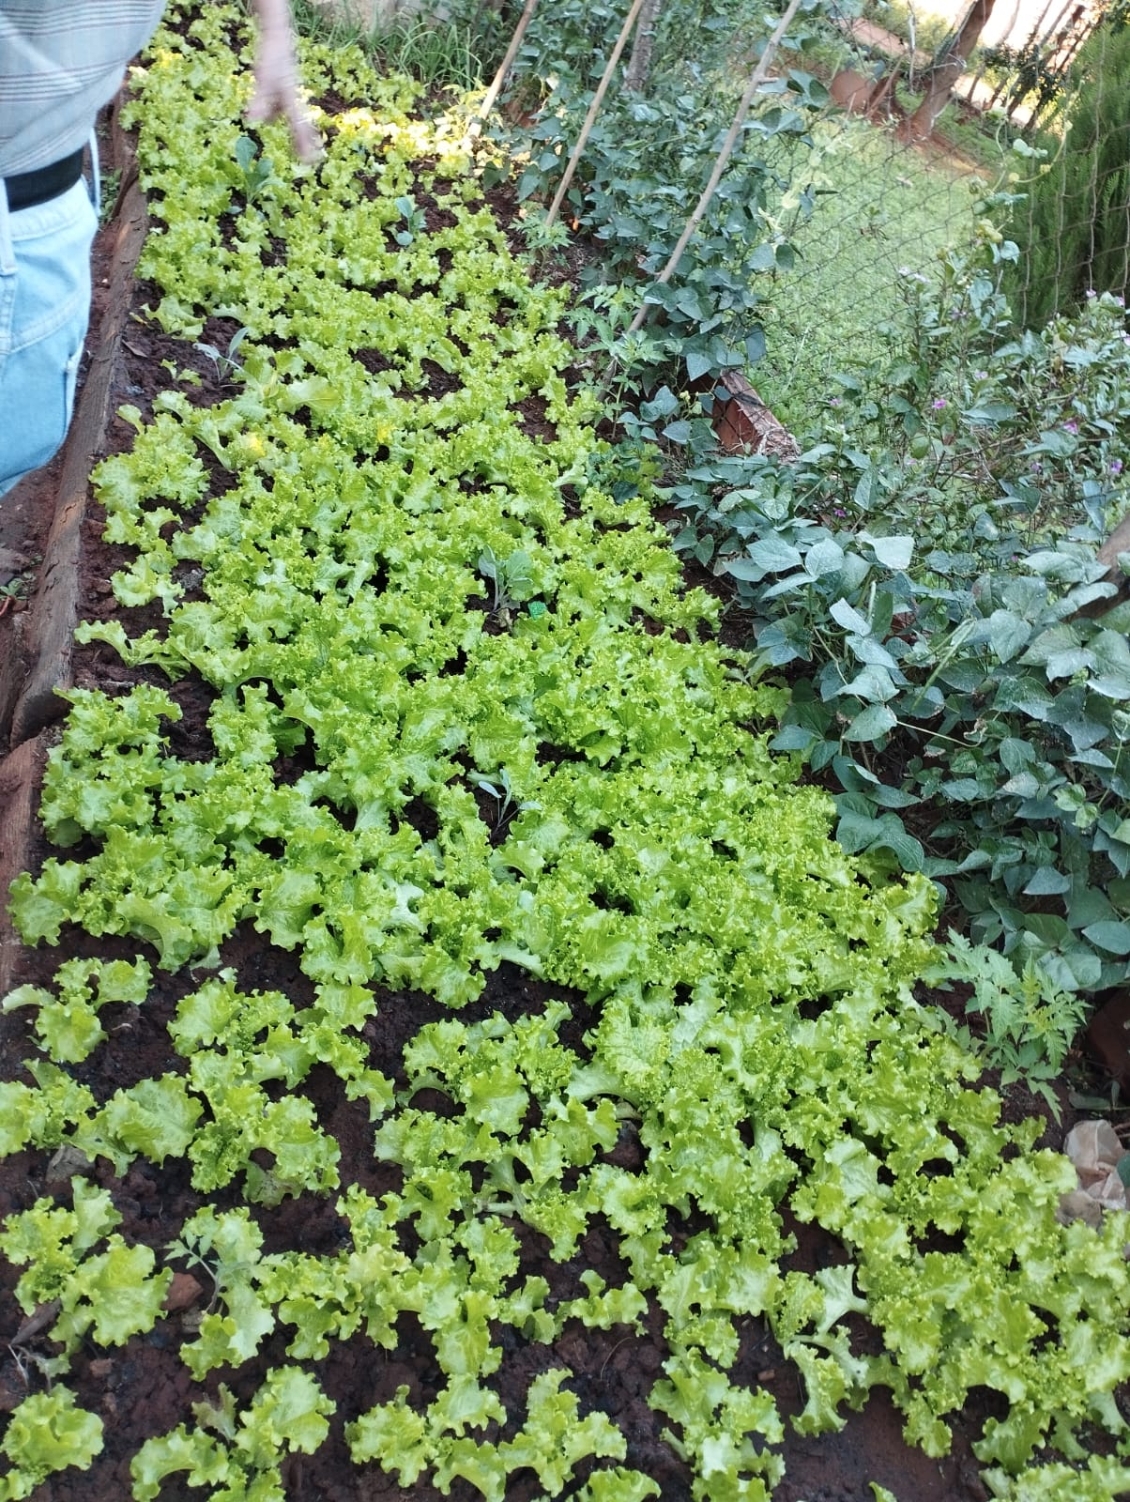
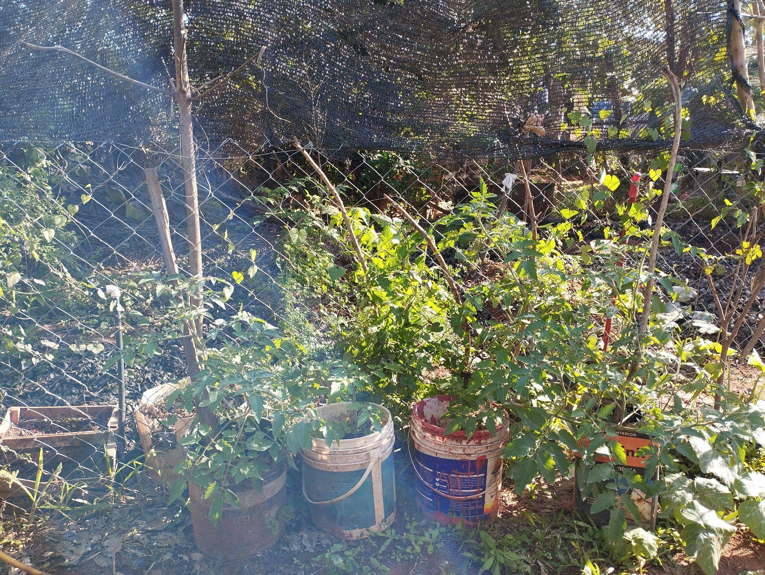
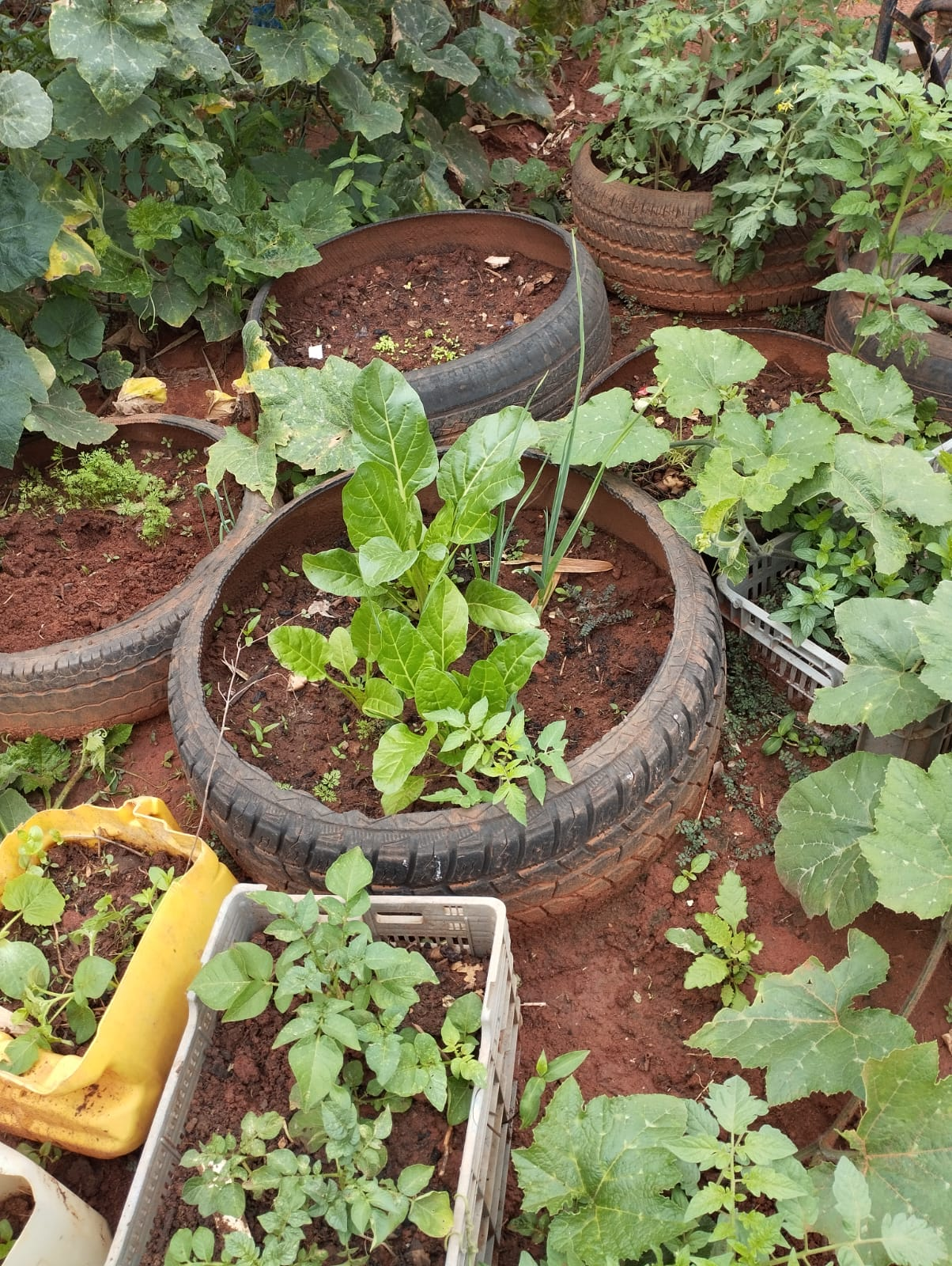
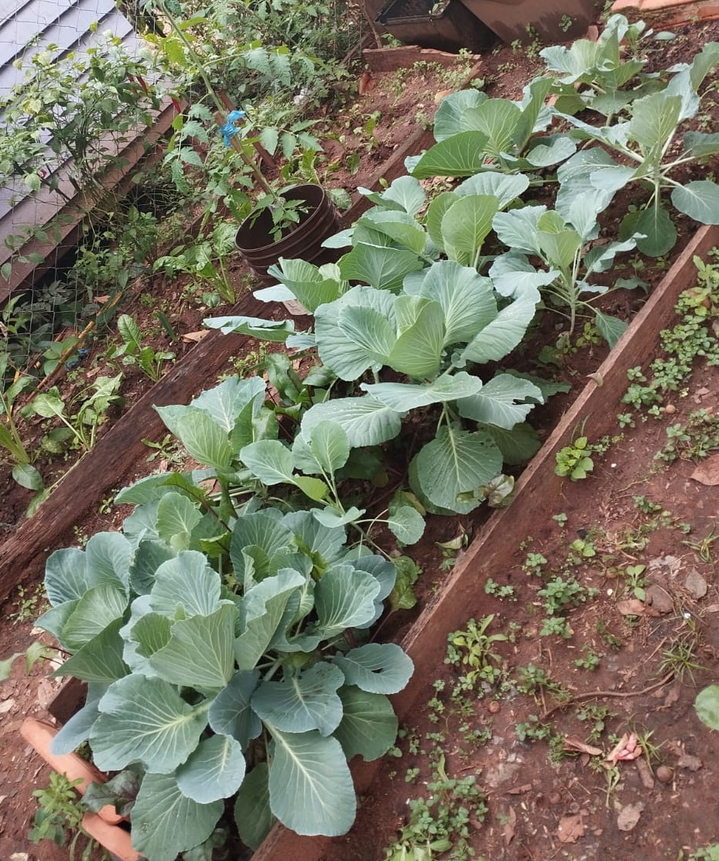
Agroecología urbana
Producción en suelo directo
producción en contenedores
Cohabitan jardín, huerta, frutales y medicinales
Superficies pequeñas

Slide 6
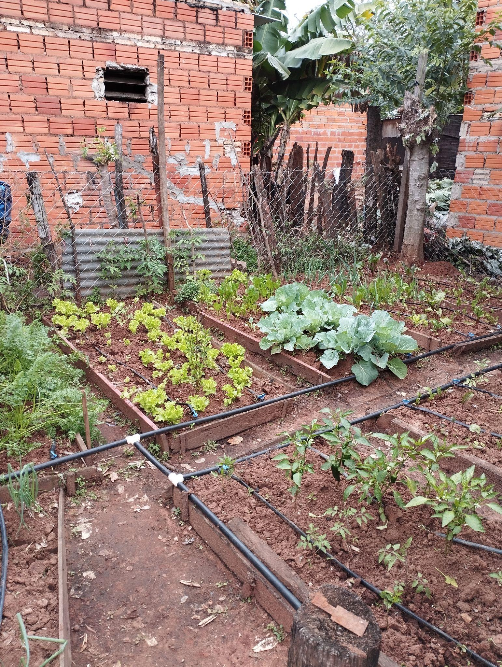
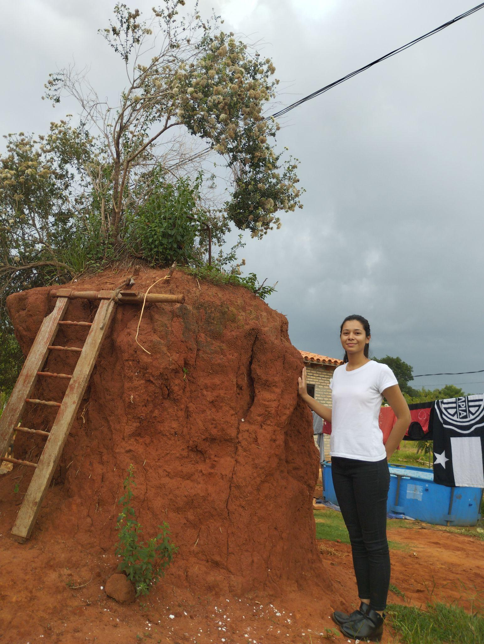
EL SUELO COMO RECURSO FUNDAMENTAL
Recuperación de suelo

Slide 7
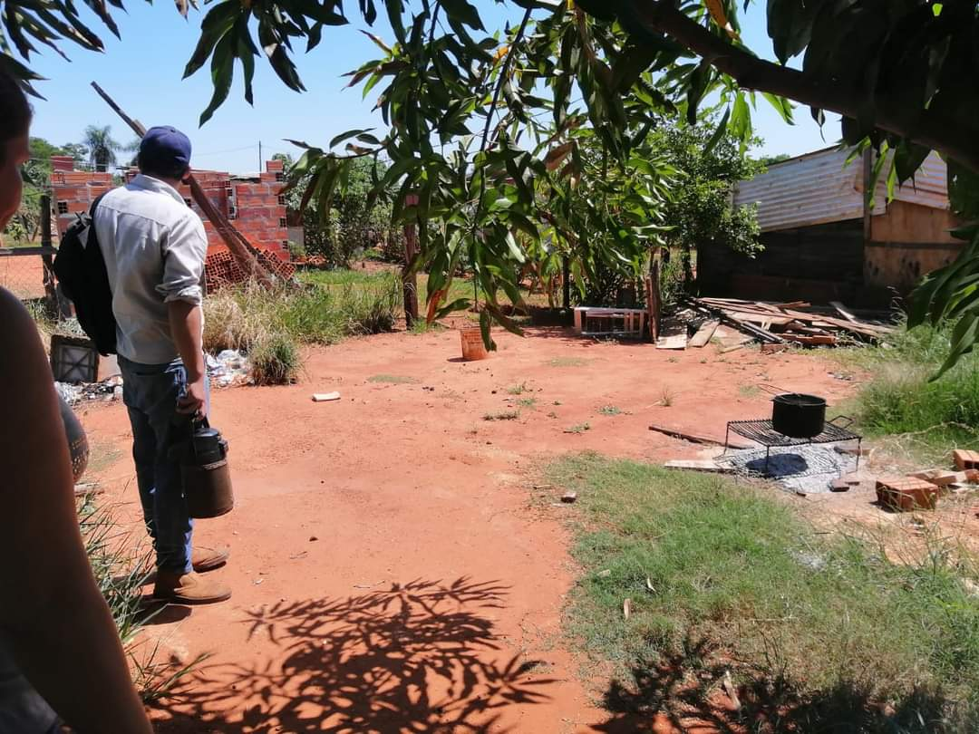
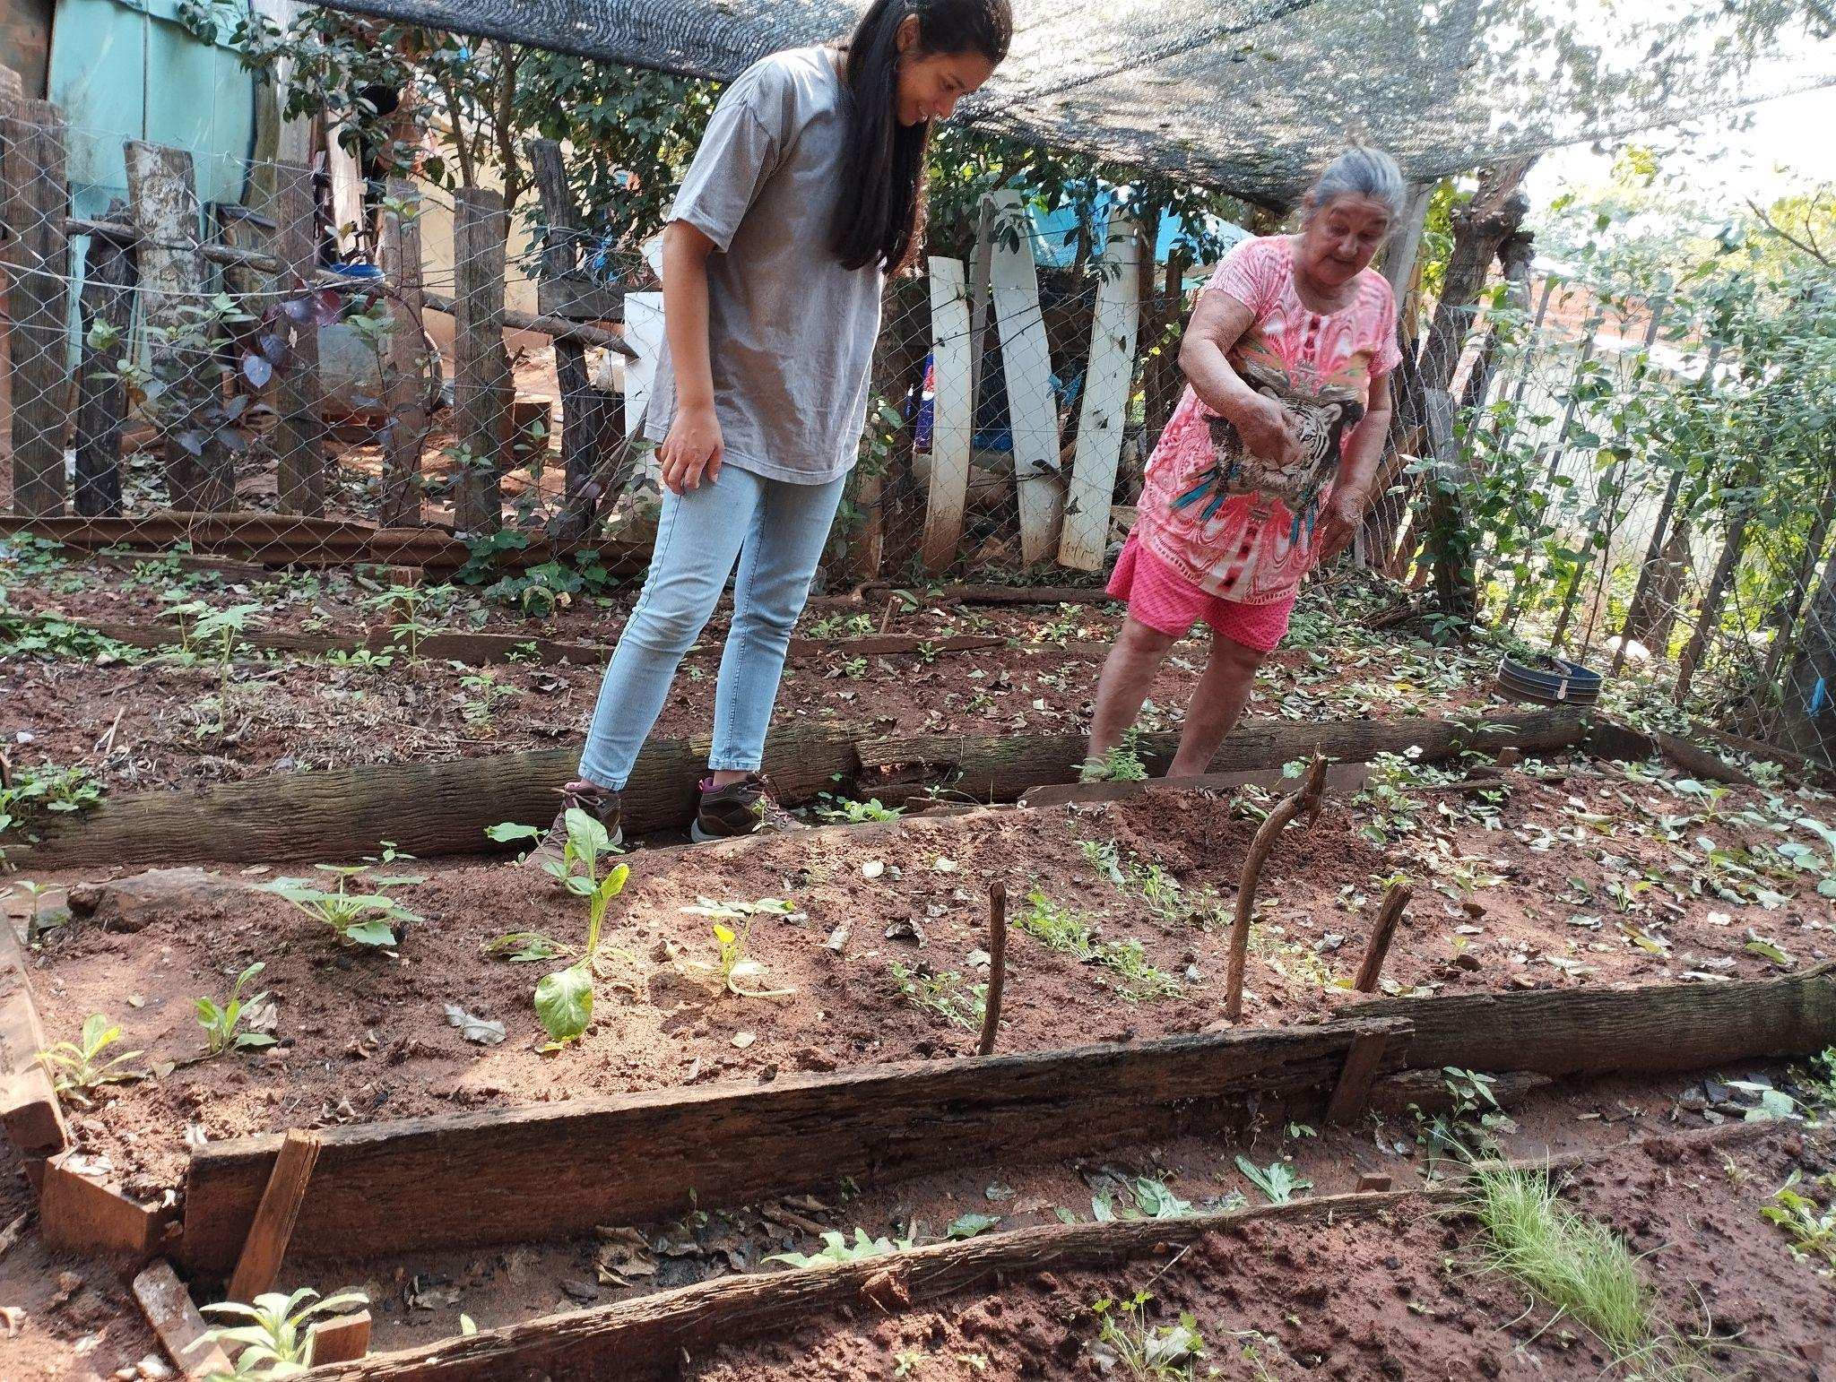
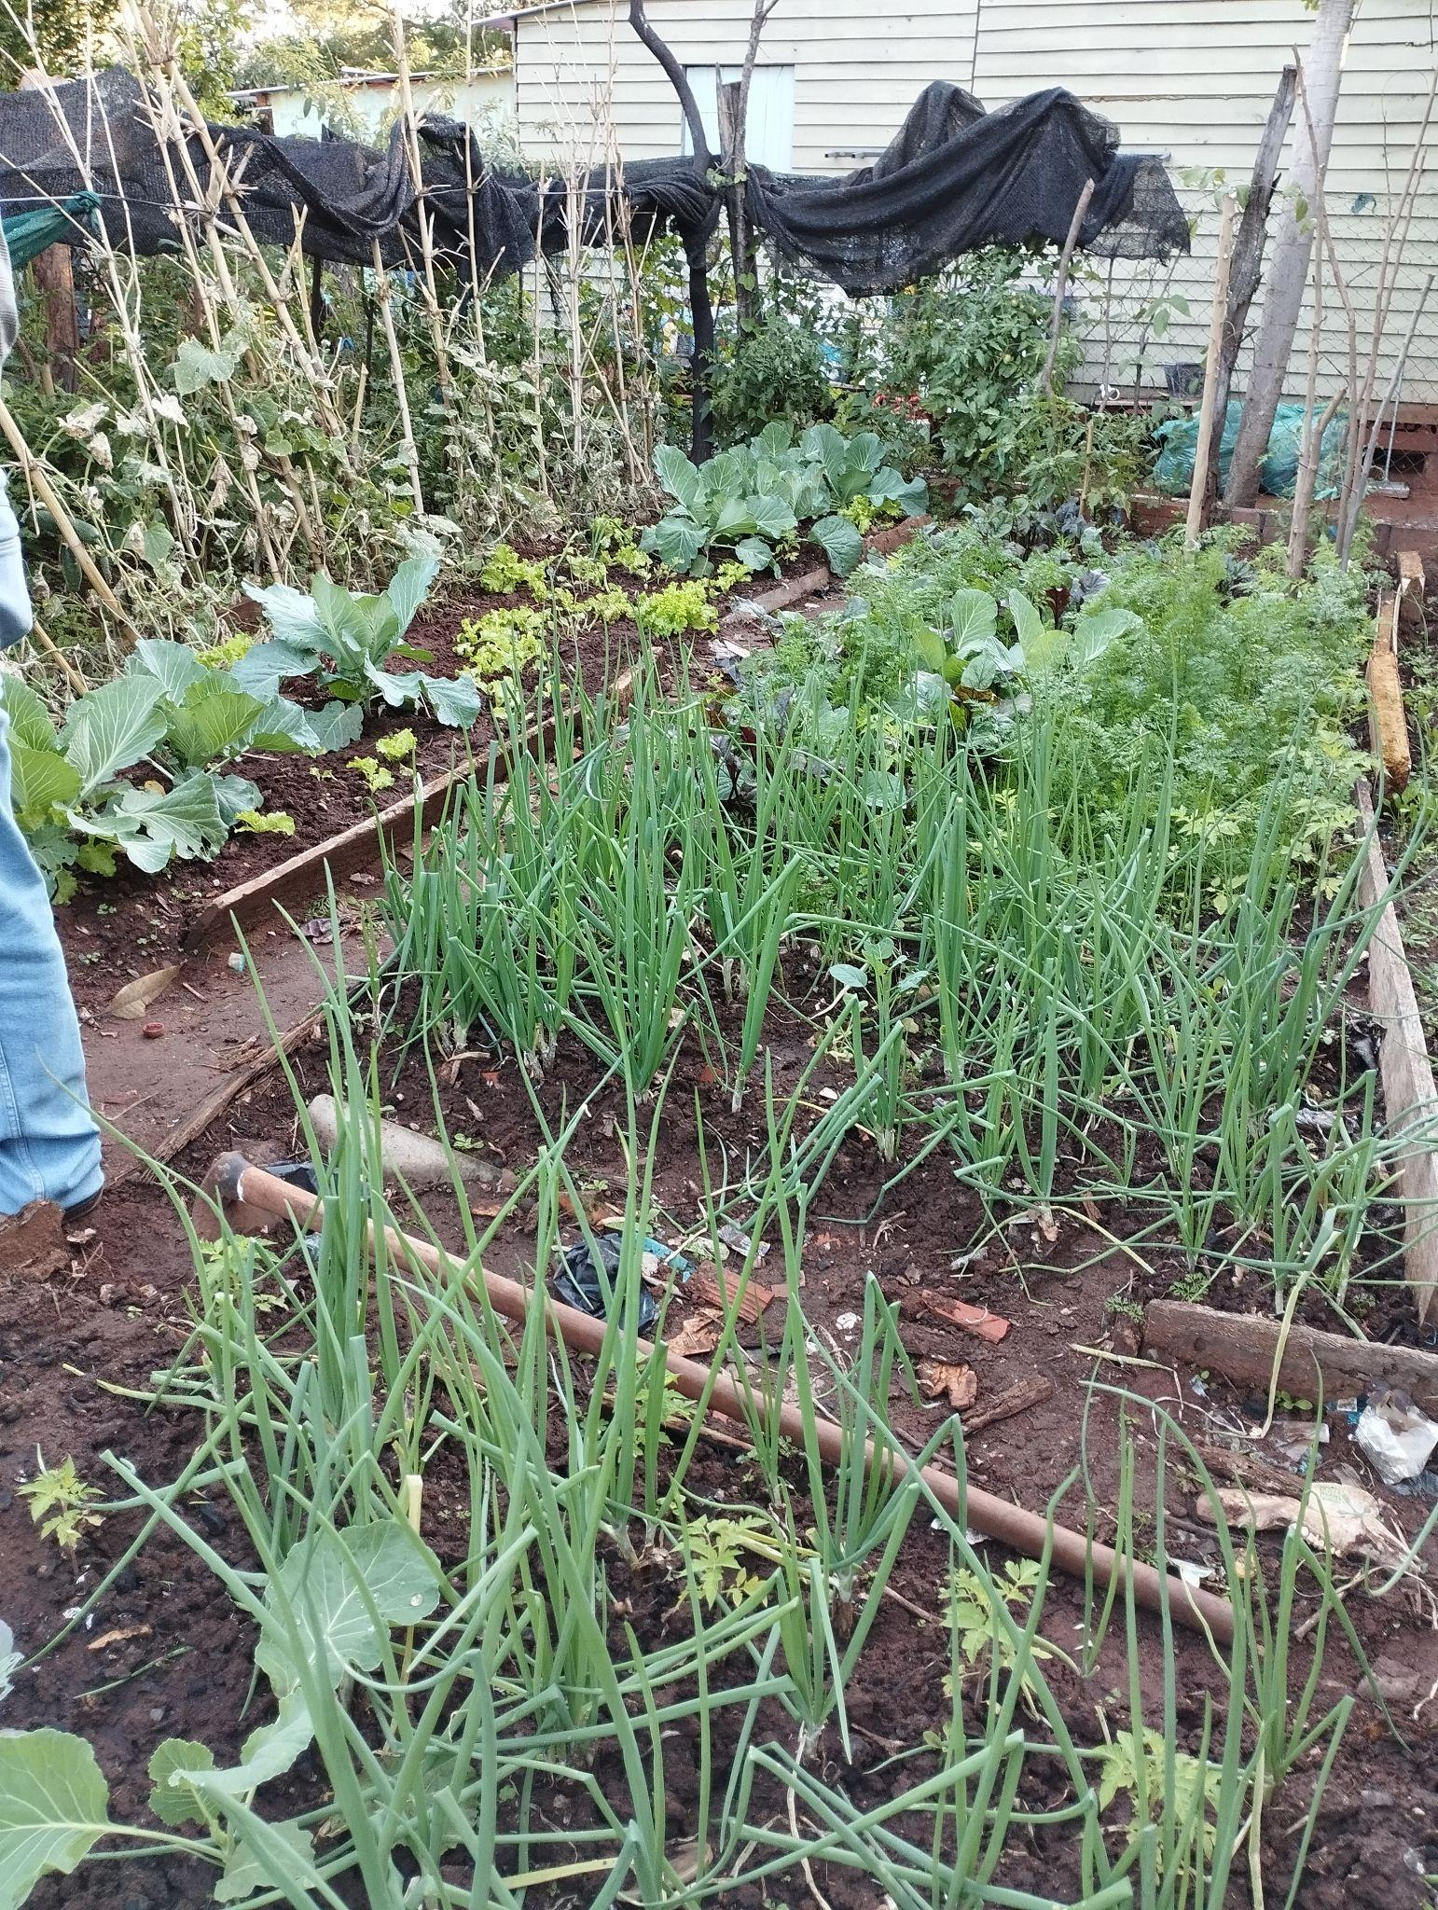
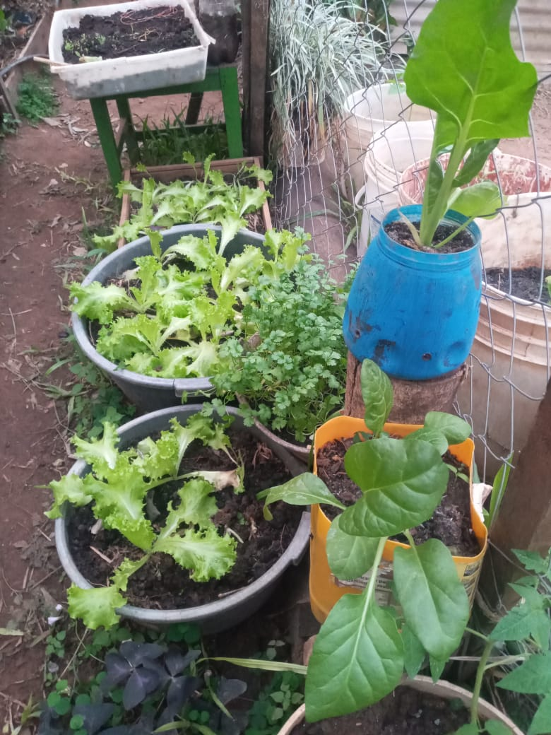
TÉCNICAS DE MEJORAMIENTO DE SUELO
-Formación de tablones y cultivo en macetas
-Abonado con m.o de origen vegetal y animal presentes en la comunidad; estiércol vacuno, gallinaza, hojarasca, mantillo de bosque, cenizas y cobertura seca.

Slide 8
MANEJO AGROECOLÓGICO DE LAS HUERTAS
Manejo ecológico del suelo: componente complejo, viviente y dinámico
Promoción de la diversidad
Control ecologico de insectos no benéficos y enfermedades
Policultivos con especies compañeras
Cultivos específicos por temporada
Medicinales, frutales y florales
Principales ataques se dan por hormigas cortadoras, arañuelas y gusanos
Purines de ajo, jaguaretepo y mbaysyvo
APICHI
Caldo de cenizas
Disponibilidad de nutrientes
Profundidad, textura e infiltración

Slide 9
RESULTADOS Y ANALISIS
Dimensión sociocultural y económica
Dimensión ecológica y técnico productiva
Hortalizas de forma escalonada, entre los meses de marzo a octubre. Diciembre y enero meses críticos. Lechuga, cebollita, perejil, acelga, tomate, locote, pepino, zanahoria, remolacha.
03
-Creación de lazos comunitarios, mejora de autoestima, confianza, amistad y redes de apoyo, fortalecimiento organizativo
01
02
Dimensión sociopolítica
-Acciones concretas de incidencia política

Slide 10
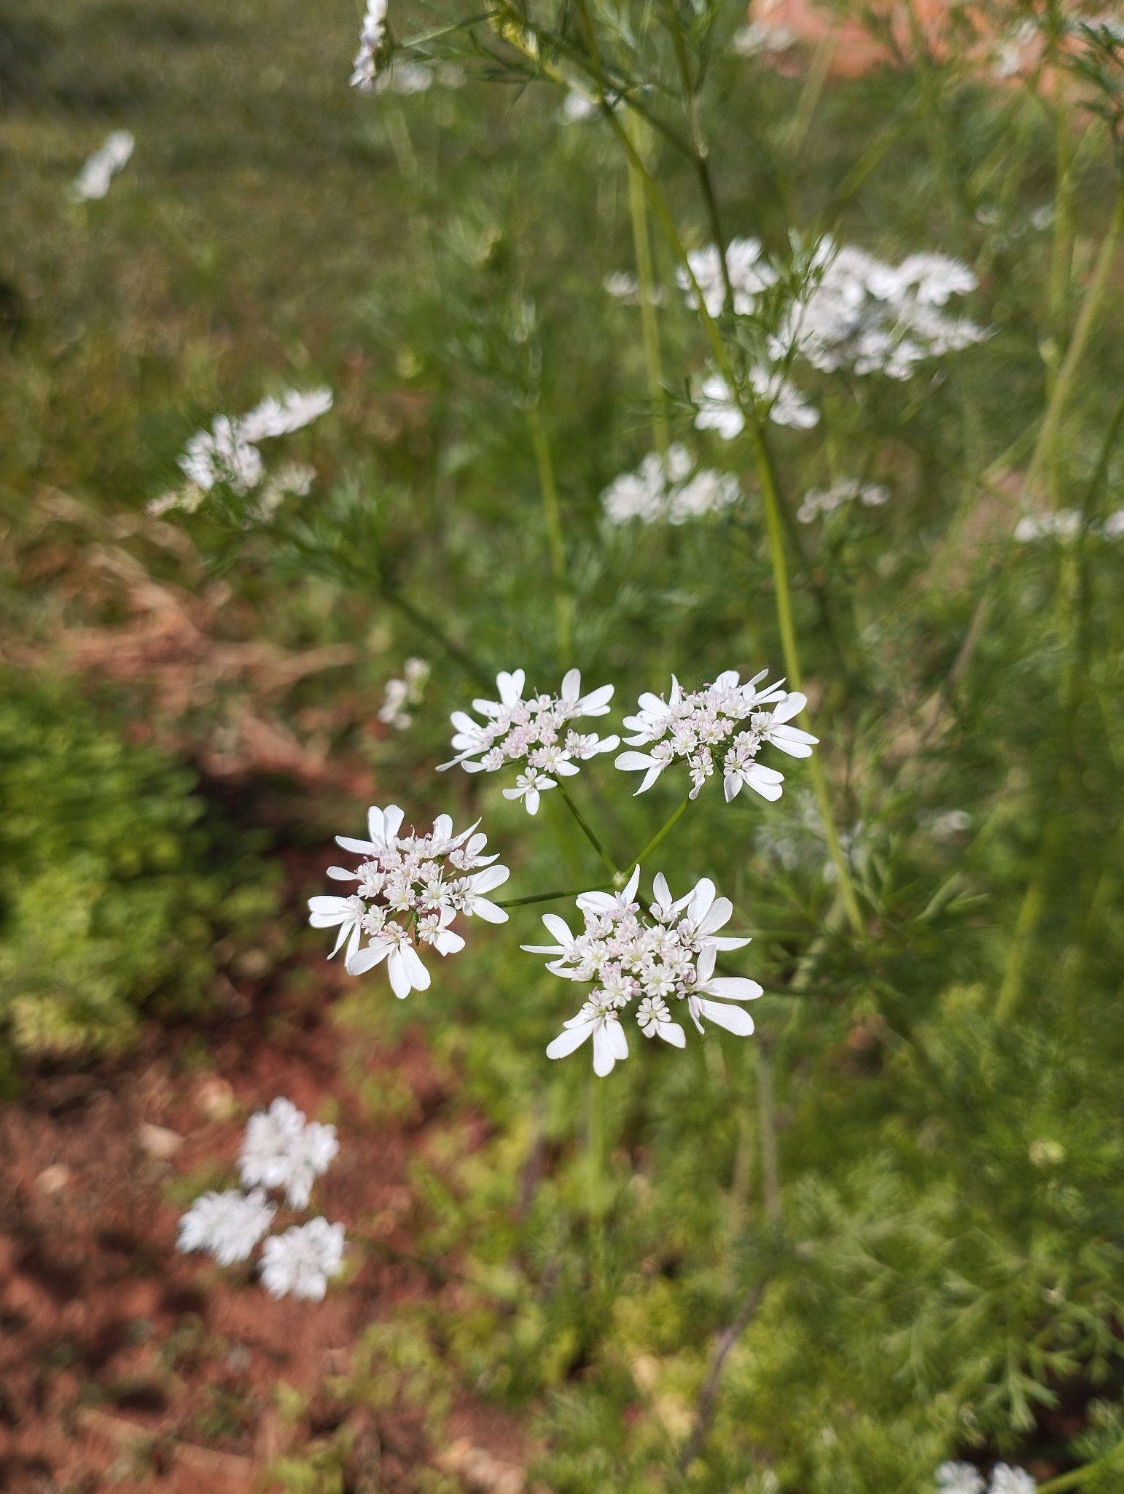
CONCLUSIONES
La agroecología urbana y periurbana beneficia tanto a las personas, como al entorno, ofreciendo servicios al ecosistema natural y comunitario.
La participación activa de las mujeres mejora la confianza y autoestima, lo que favorece el fortalecimiento organizativo para incidir en la comunidad.
Esta experiencia demuestra las potencialidades de la Agroecología de ser extendida en otros territorios sociales periurbanos.

Slide 11
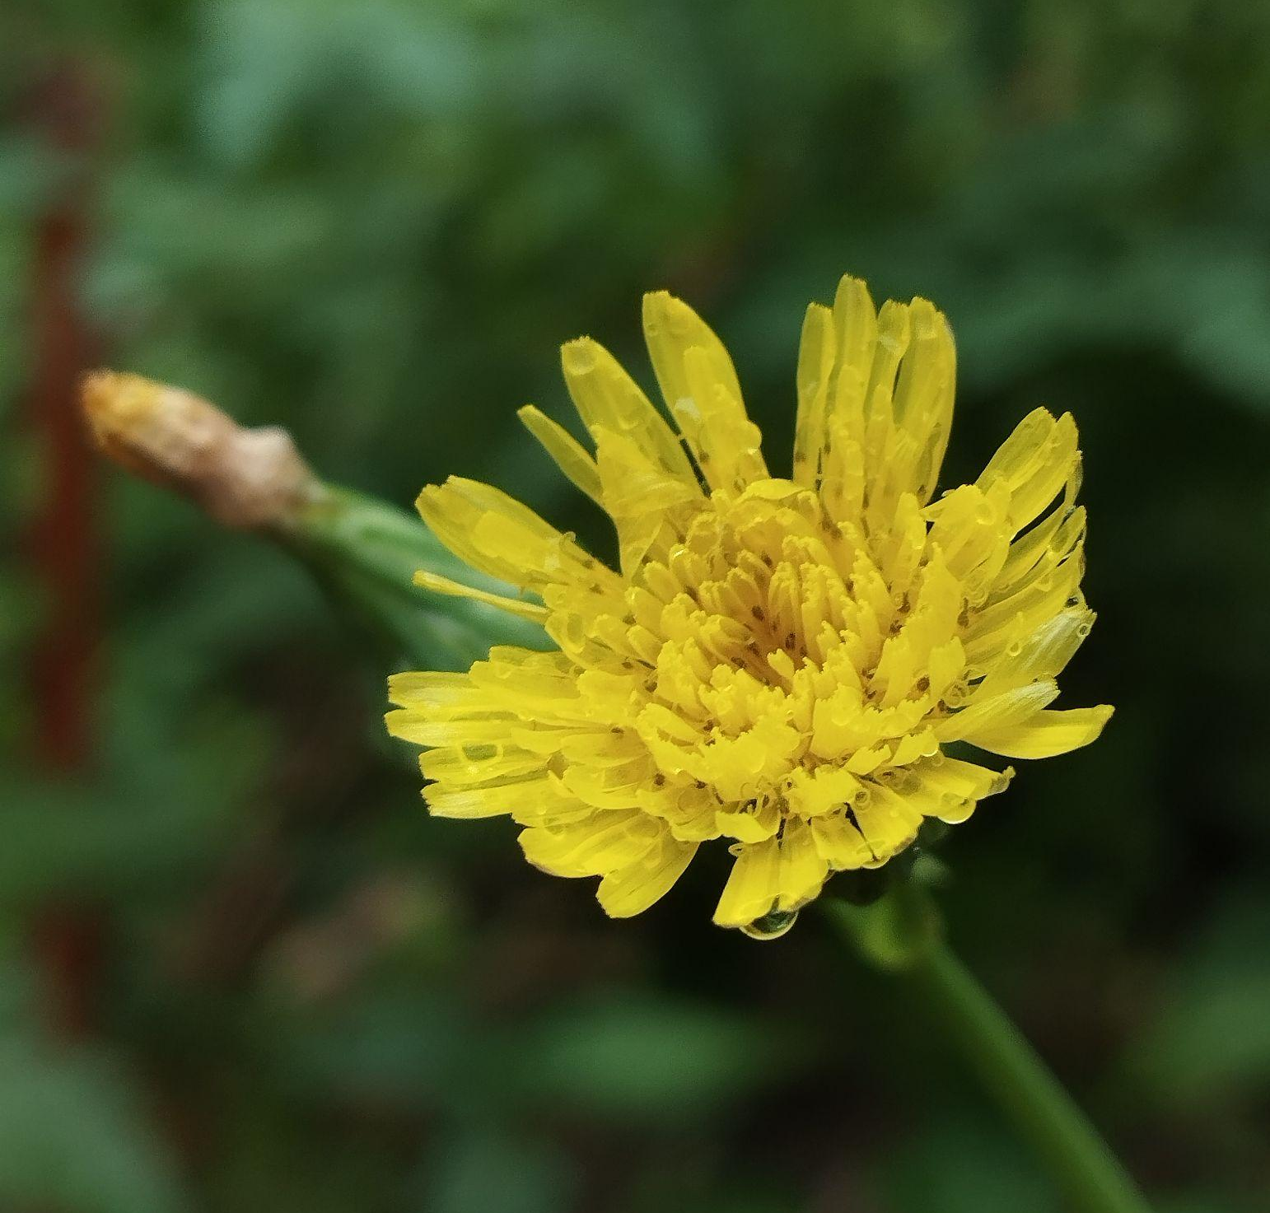
CONCLUSIONES
¡AGUIJE!

